Slide 1
Regione Veneto – Provincia di Treviso – Comune di Preganziol
MODIFICA SOSTANZIALE
Impianto di recupero di rifiuti speciali pericolosi e non pericolosi autorizzato ex art. 208 del D.Lgs. 152/2006
09 GIUGNO
2021
BONAVENTURA S.R.L.
Via Generale Carlo Alberto Dalla Chiesa N.8 Preganziol (TV)

Slide 2
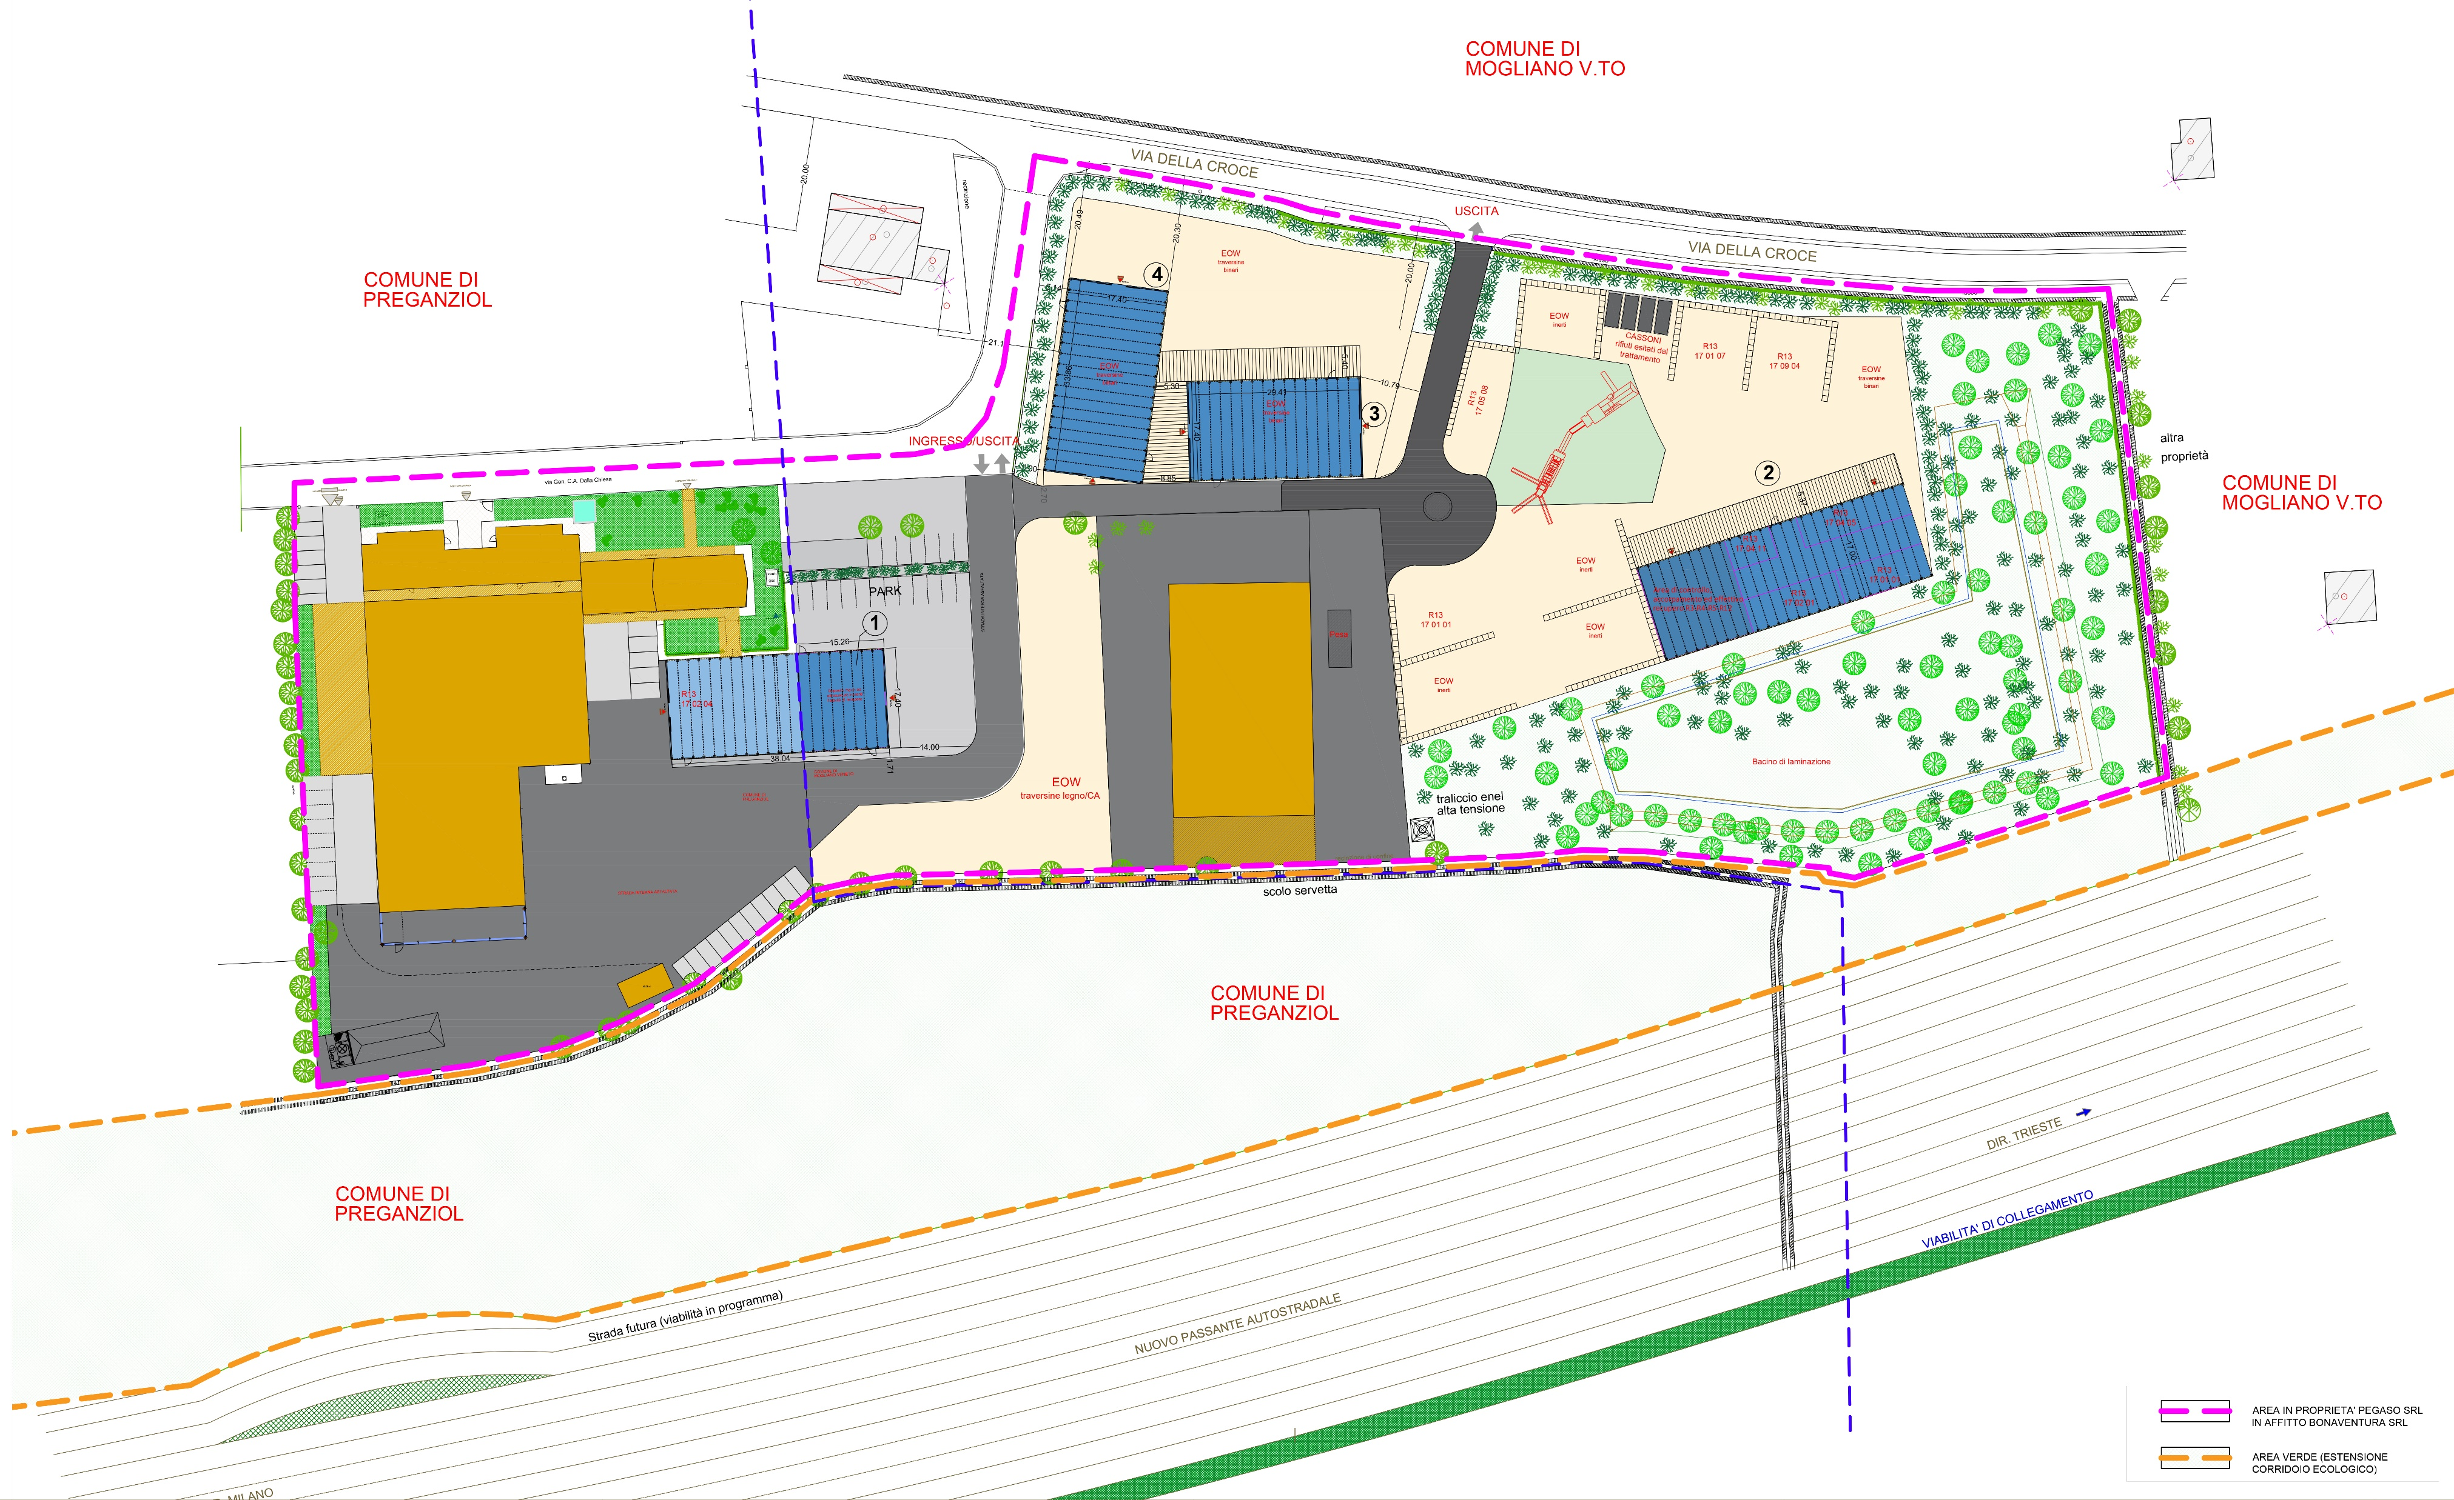
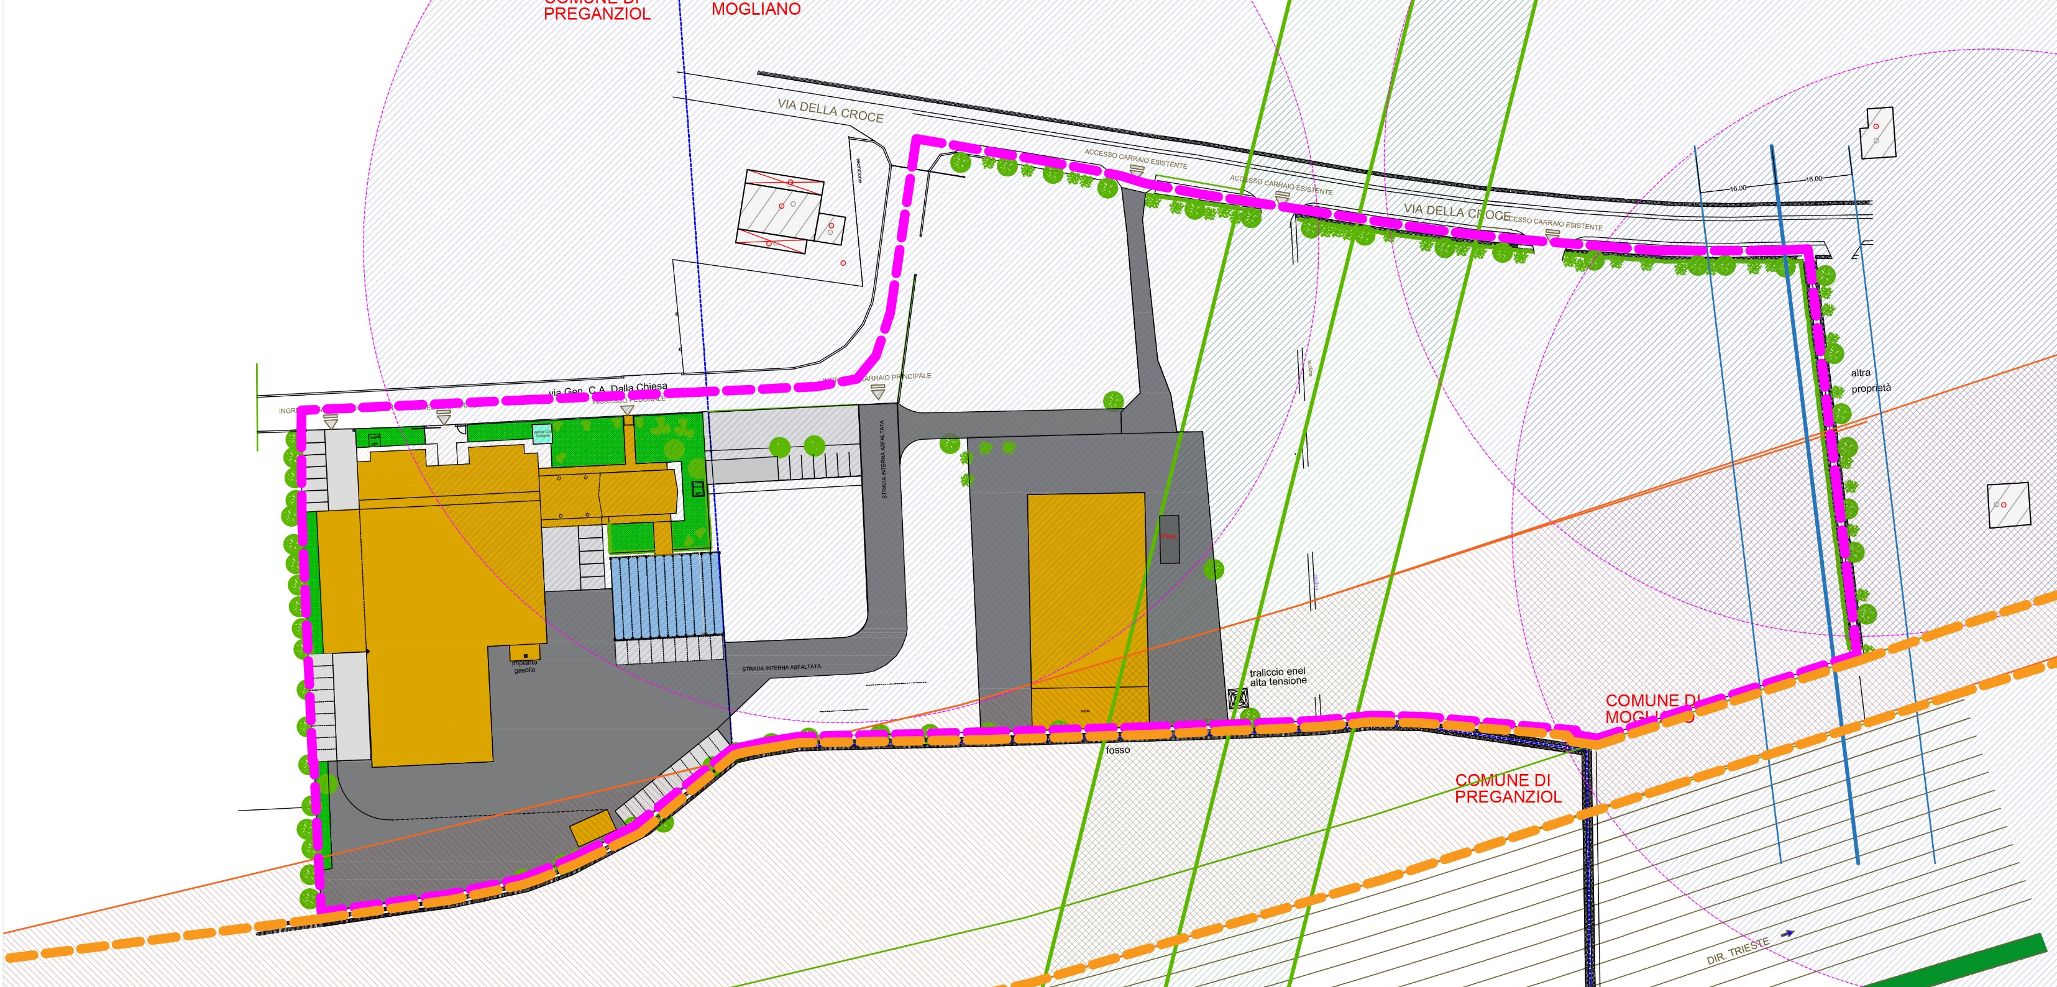
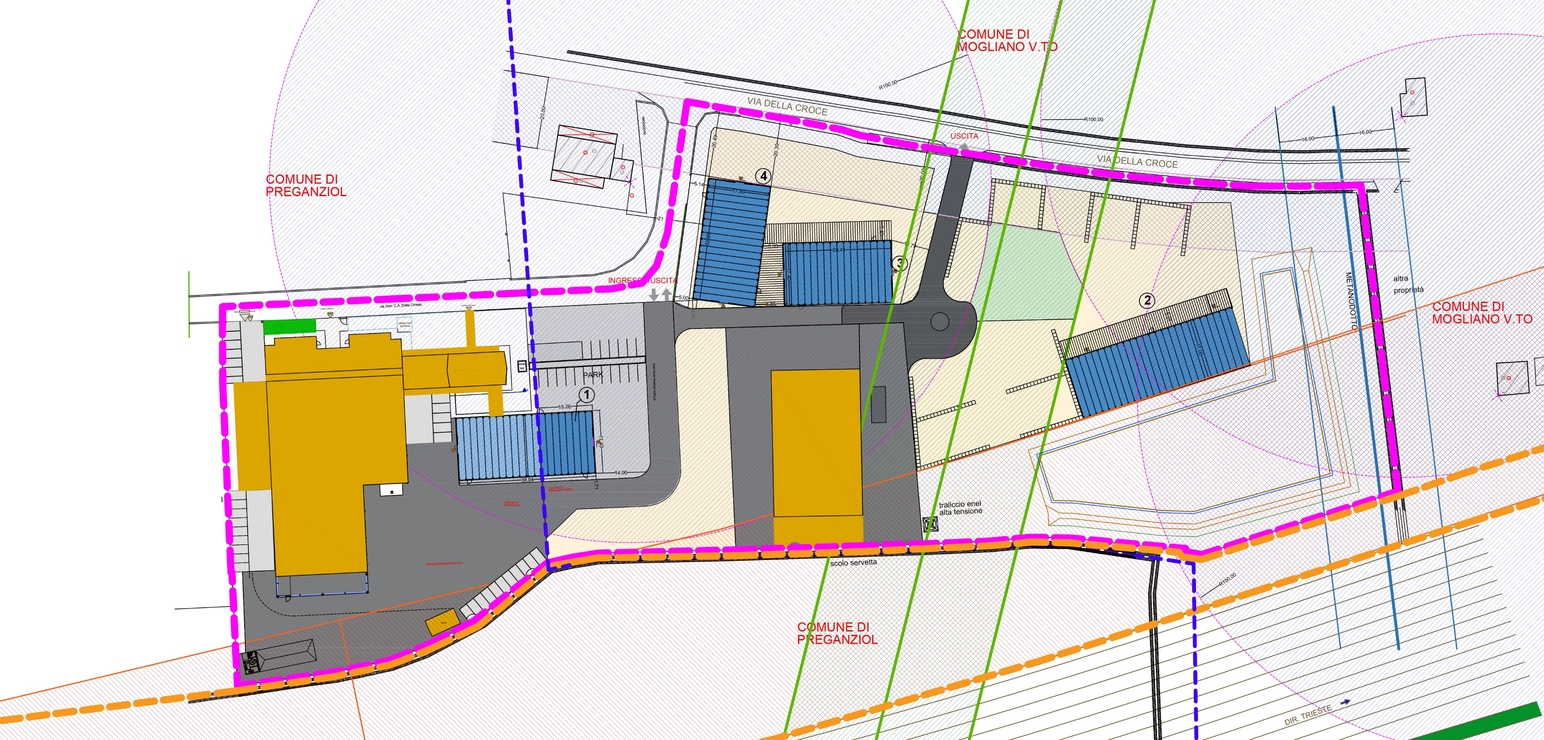
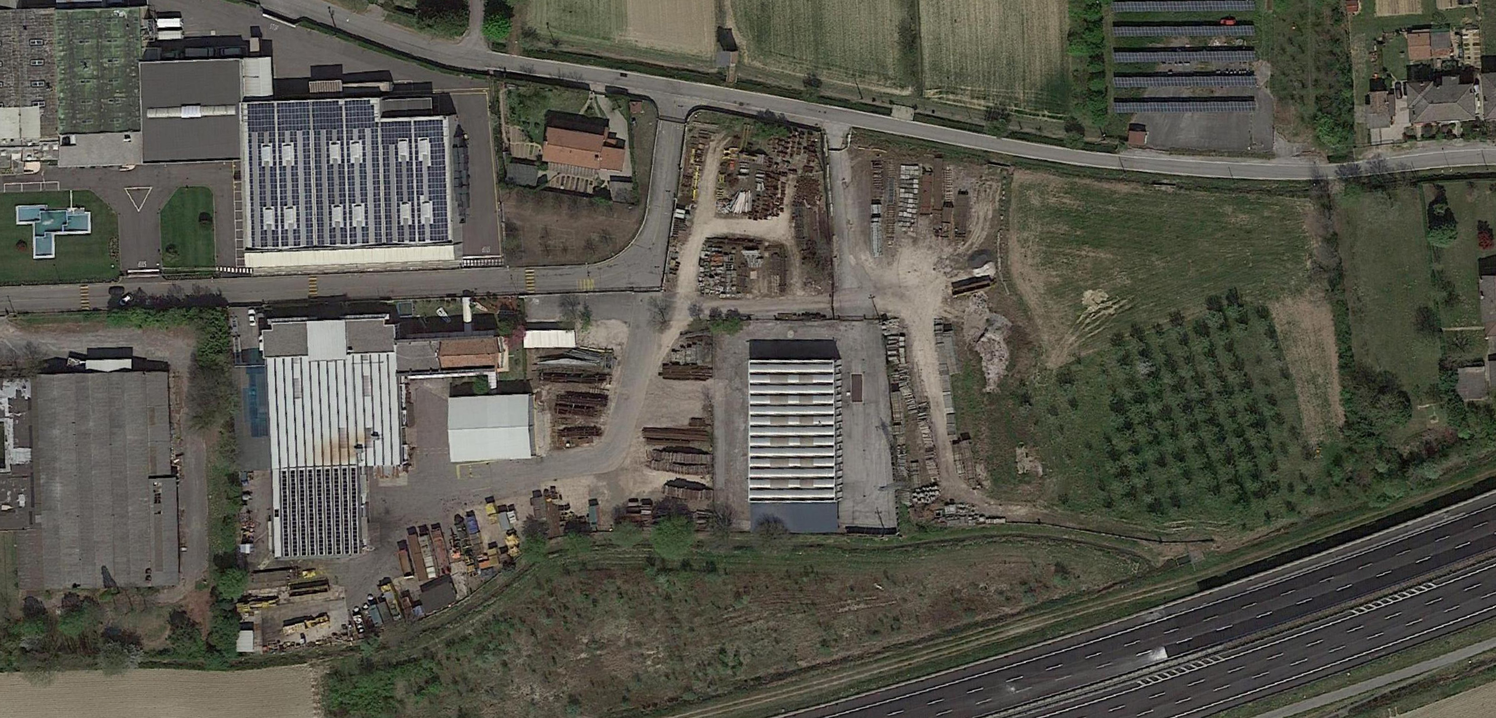
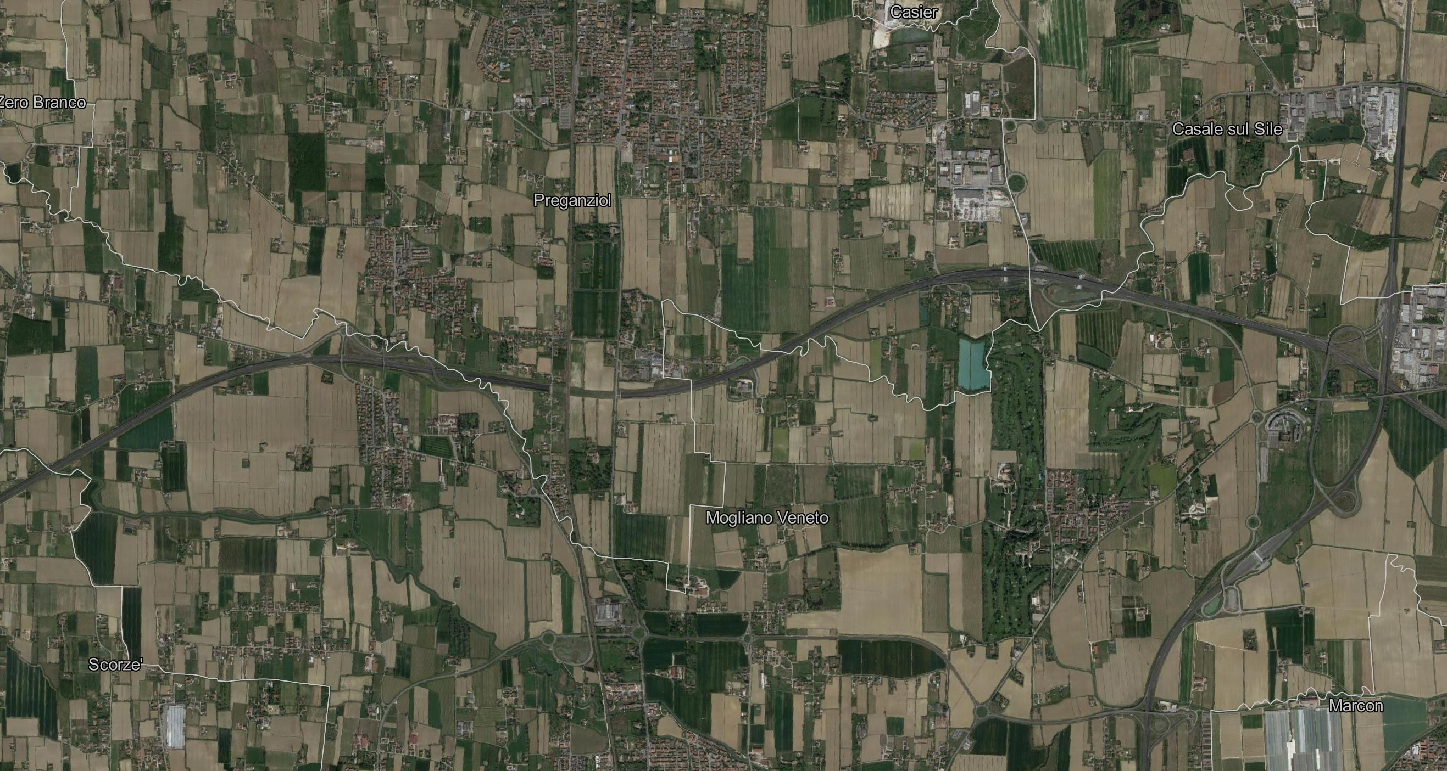
IMPIANTO BONAVENTURA - SDP
IMPIANTO BONAVENTURA - SDF
LOCALIZZAZIONE GEOGRAFICA IMPIANTO 1:1.000
LOCALIZZAZIONE GEOGRAFICA IMPIANTO 1:20.000

Slide 3
(*) Per il codice EER 17.01.01 l’operazione R5 si configura come selezione e cernita finalizzata alla valutazione del reimpiego ovvero come operazione di tritovagliatura.
Per i codici EER 17.01.07, 17.05.08 e 17.09.04 l’operazione R5 si configura esclusivamente come tritovagliatura.
EER | DESCRIZIONE RIFIUTO | OPERAZIONI | Mg/anno
17.02.04* | Traversine in legno pericolose | R13 | 500
17.02.01 | Traversine in legno non pericolose | R13 – R3 | 1.500
17.01.01 | Traversine in cemento | R13 – R5 (*) | 13.000
17.01.07 | Miscugli di cemento, mattoni, mattonelle e ceramiche
17.09.04 | Rifiuti misti dell’attività di costruzione e demolizione
17.05.08 | Pietrisco per massicciate ferroviarie
17.04.05 | Rotaie e materiali minuti ferroviari | R13 – R4 | 7.000
17.04.11 | Cavi | R13 | 250
TIPOLOGIE DI RIFIUTI E QUANTITATIVI
- Capacità Massima Annuale -

Slide 4
DESCRIZIONE IMPATTI: ARIA
Filare di alberatura perimetrale e rimboschimento area verde
Terrapieno con alberature
Sistema di bagnatura mobile

Slide 5
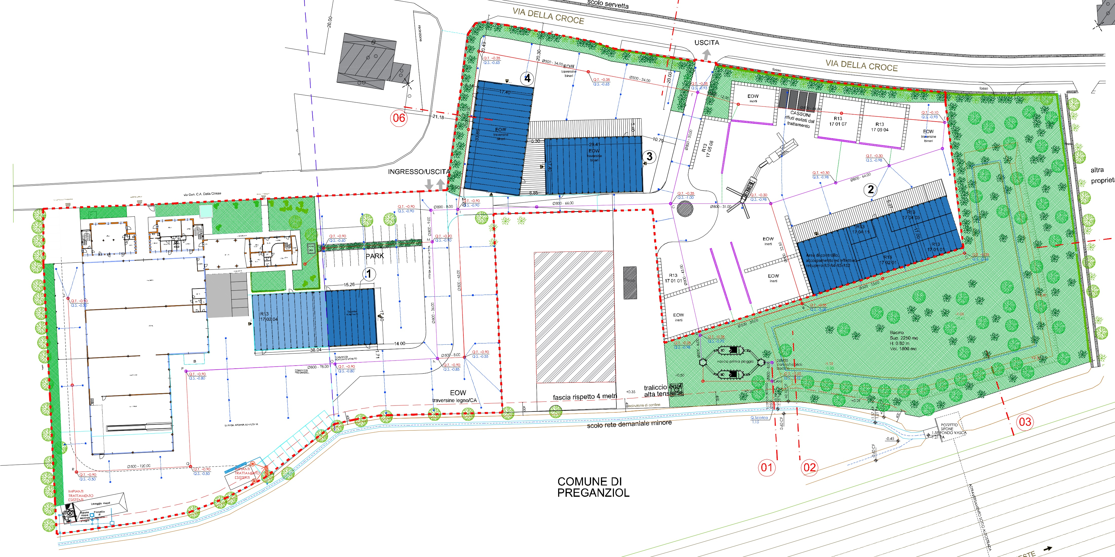
DESCRIZIONE IMPATTI: ACQUA
Pavimentazione intero piazzale
Sistema di convogliamento acque meteoriche (anche a copertura dei piazzali dell’attuale impianto)
Sistema di trattamento acque di prima pioggia dissabbiatura e disoleazione
Bacino di laminazione

Slide 6
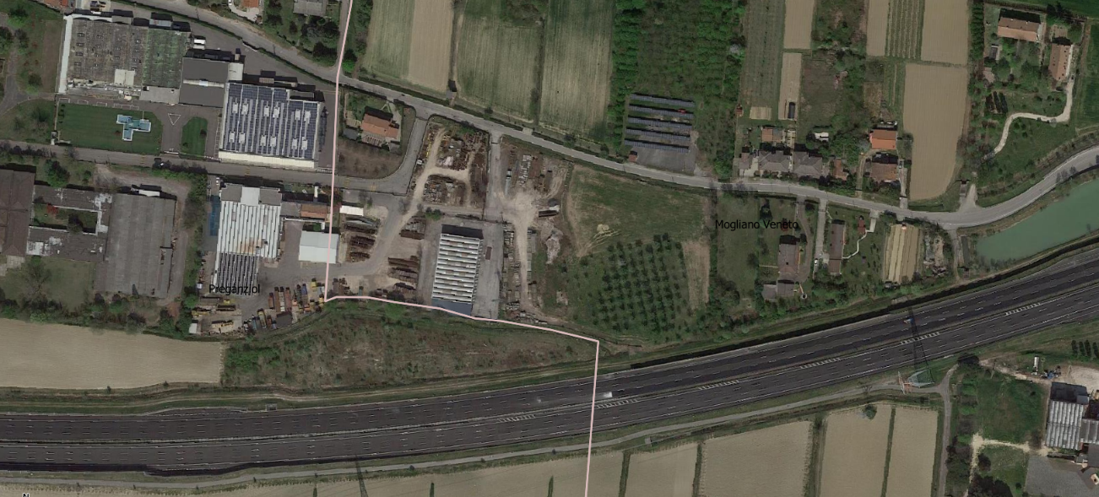
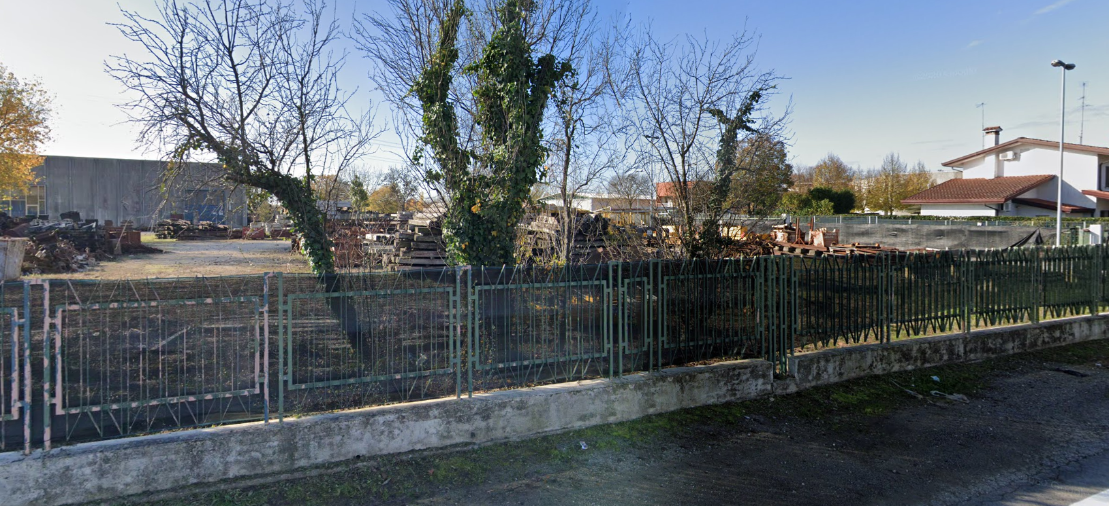
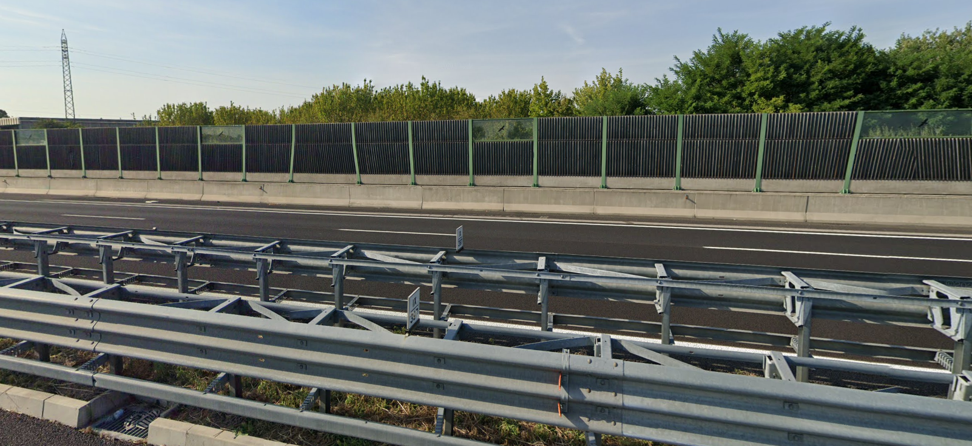
DESCRIZIONE IMPATTI: CONSUMO DI SUOLO
E CORRIDOIO ECOLOGICO

Slide 7
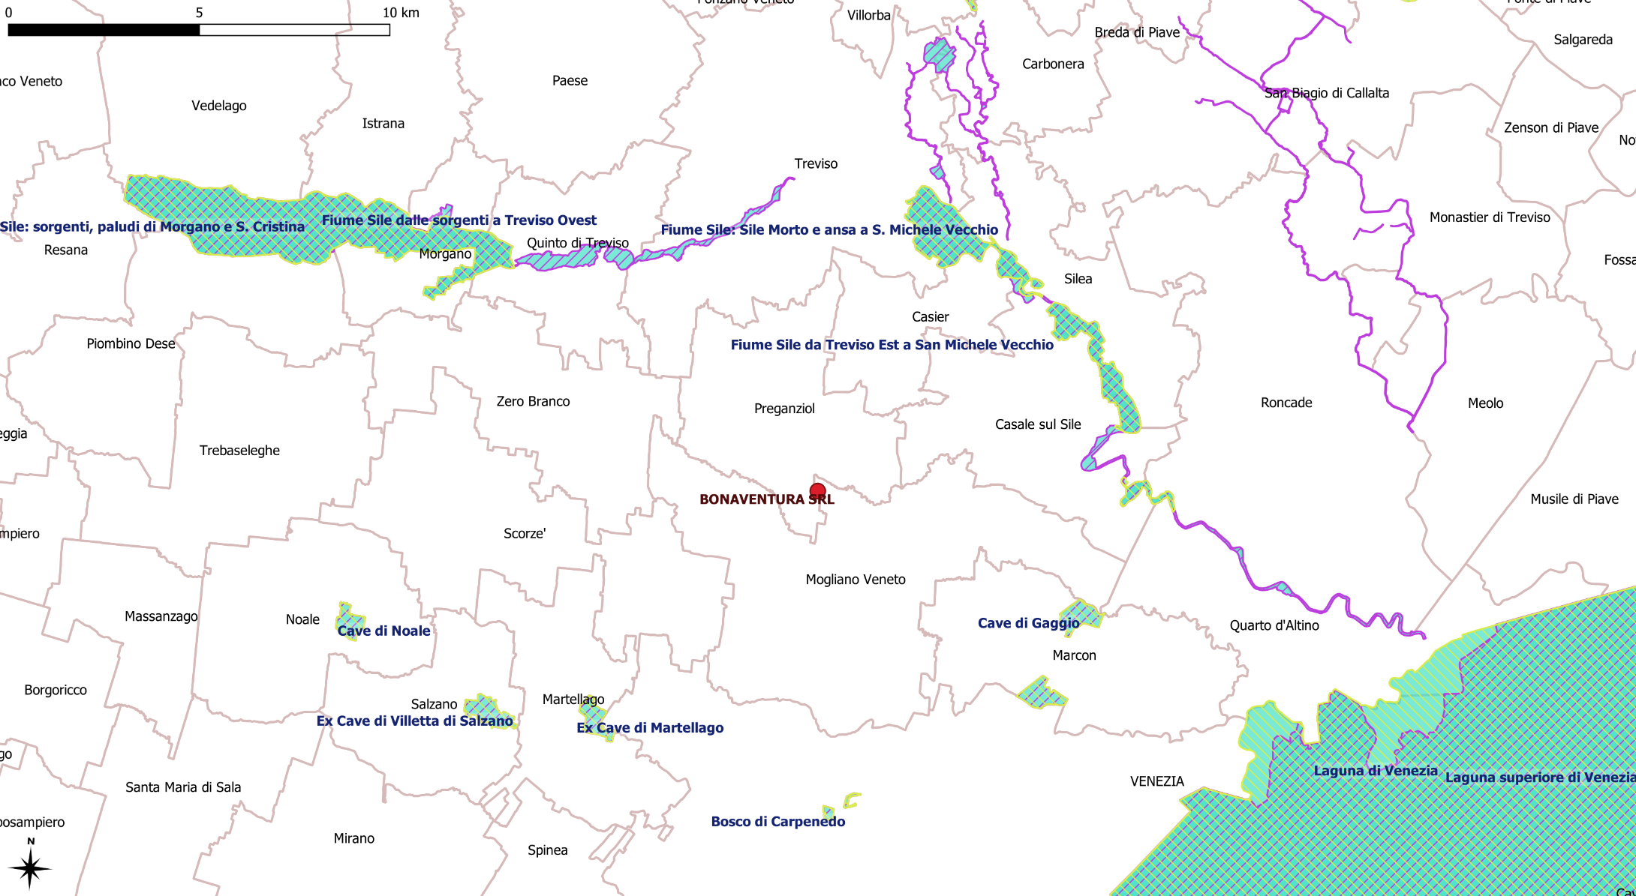
SIC
ZPS
c.a. 7km
DESCRIZIONE IMPATTI: RETE NATURA 2000

